Slide 1

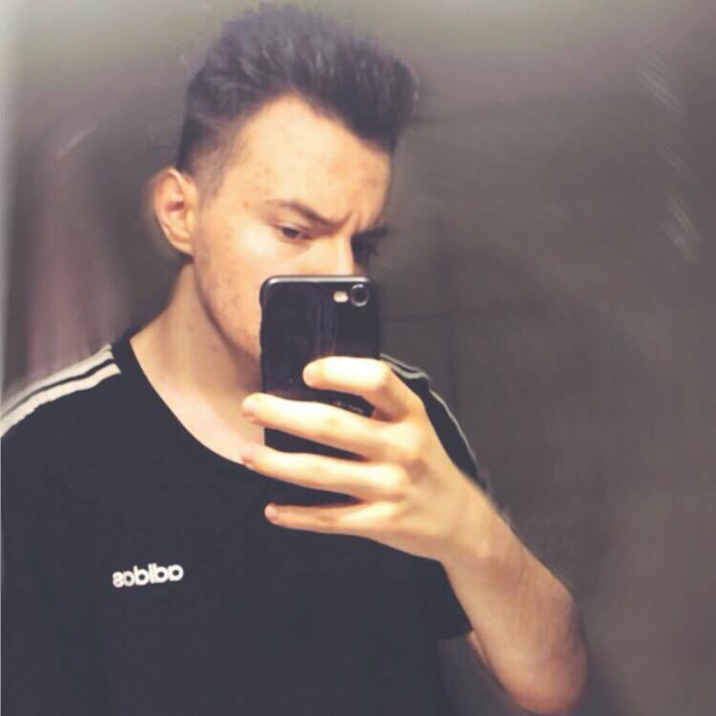
Prezentáció
Elkészítve: 2021. 09. 15.
Gábor Dávid

Slide 2

Személyes adatok
Nevem: Gábor Dávid Születtem: 2005. 08. 17. Születési helyem: Magyarország, Budapest

Slide 3

Családi hátterem
2 éves koromban szüleim külön váltak. 14 éves koromig édesanyámmal laktam. Amióta ide járok a Katonába, azóta édesapámmal lakok több okból kifolyólag. Például könnyebb a bejárás az iskolába.

Slide 4

Iskoláim
1-8. Évfolyamig: Álmos Vezér Gimnázium, Pedagógiai Szakgimnázium és Általános Iskola 0/9-13. Évfolyamig: Budapesti Gépészeti Szakképzési Centrum Katona József Technikum

Slide 5

Tantárgyi erősségiem
Erősségem az Informatika és a Nyelvtan Gyengeségem a Matematika, Földrajz, Biológia, Történelem, Fizika, Kémia, Irodalom, Testnevelés

Slide 6

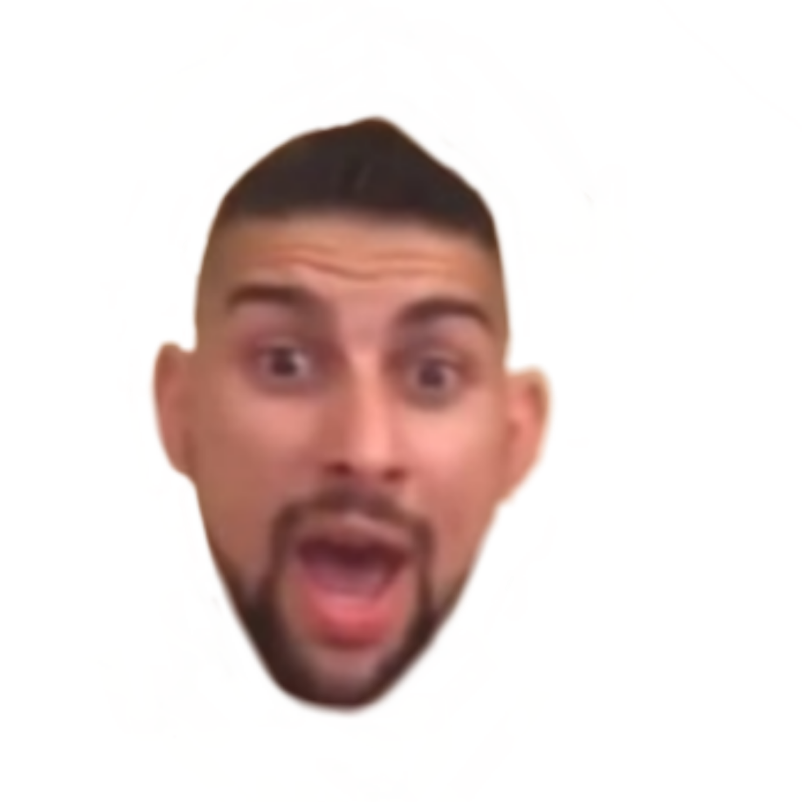
Köszönöm a figyelmet!
Én mindig mondtam srácok kis pénz, kis foci na csumii

